Slide 1


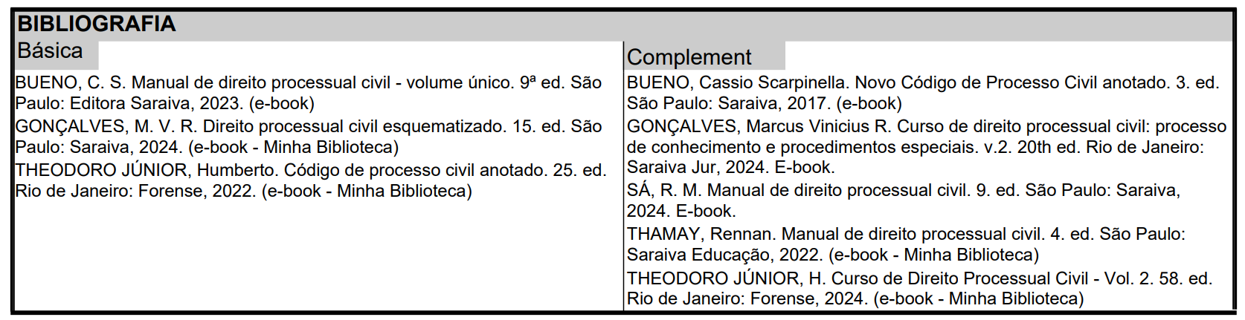
DIREITO PROCESSUAL CIVIL III
PROF. JULIO LOPES
www.julio.adv.br 2026.1
DOS PROCESSOS E INCIDENTES NOS TRIBUNAIS – ART. 926
CONFLITO DE COMPETÊNCIA (POSITIVO OU NEGATIVO) – ART. 951
HOMOLOGAÇÃO DE DECISÃO ESTRANGEIRA – ART. 960
AÇÃO RESCISÓRIA – ART. 966
RECURSOS (TEORIA GERAL)
RECURSOS EM ESPÉCIE:
AGRAVO DE INSTRUMENTO – ART. 1.015
APELAÇÃO - ART. 1.009
AGRAVO INTERNO - ART. 1.021
EMBARGOS DE DECLARAÇAO – ART. 1.022
RESP E RE - ART. 1.029 (AGRAVOS)
EMBARGOS DE DIVERGÊNCIA (tribunais superiores)
ROC - ART. 1.027
PROCEDIMENTOS ESPECIAIS + CONSIGNAÇÃO + EXIGIR CONTAS + AÇÕES POSSESSÓRIAS + AÇÕES FAMÍLIA + MONITÓRIA
-

Slide 2
FASES PROCESSUAIS
POSTULATÓRIA (inicia com o ajuizamento da ação e vai até a resposta do réu – arts. 318 a 346 do CPC). Procedimento comum e ESPECIAL previsto no art. 539 CPC. DPC I petição inicial
ORDINATÓRIA: fase das providências preliminares e saneamento do processo – arts. 346 a 357 CPC)
Instrutória: produção de provas, antes e durante a AIJ – arts. 358 a 488 CPC) DPC II – contestação até sentença
DECISÓRIA (RECURSAL): rol taxativo dos recursos com previsão no “ART. 994. SÃO CABÍVEIS OS SEGUINTES RECURSOS: I- APELAÇÃO; II- AGRAVO DE INSTRUMENTO; III- AGRAVO INTERNO; IV- EMBARGOS DE DECLARAÇÃO; V - RECURSO ORDINÁRIO; VI- RECURSO ESPECIAL; VII- RECURSO EXTRAORDINÁRIO; VIII- AGRAVO EM RECURSO ESPECIAL OU EXTRAORDINÁRIO; IX- EMBARGOS DE DIVERGÊNCIA”) - DPCIII recursos
EXECUÇÃO e extinção: cumprimento de sentença (arts. 513 a 538 CPC) (DPC IV – cumprimento de sentença).

Slide 3
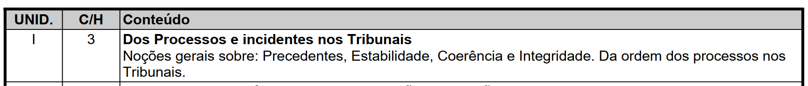
DOS PROCESSOS E INCIDENTES NOS TRIBUNAIS Art. 926. Os tribunais DEVEM UNIFORMIZAR sua jurisprudência e mantê-la estável, íntegra e coerente. PRECEDENTE: O termo "precedente jurisprudencial" refere-se a uma decisão judicial anterior que serve como base ou referência para casos semelhantes no futuro. COERÊNCIA: O CPC introduziu mecanismos para fortalecer a uniformização da jurisprudência com o objetivo de padronizar o julgamento, evitando julgamentos repetidos e controversos sobre o mesmo tema.

Slide 4
MICROSISTEMA DE UNIFORMIZAÇÃO: RESP – RE - IRDR - IAC
Os art. 927 do CPC estabelece ”tribunais observarão” e cria o chamado sistema de precedentes obrigatórios no Brasil (apelidado de tese, súmula, precedente através de uma “causa piloto”).
Determina que juízes e tribunais devem seguir certas decisões anteriores, para garantir segurança jurídica; igualdade entre as partes; coerência das decisões e estabilidade do Direito.
Art. 985... a tese jurídica será aplicada: I - a todos os processos individuais ou coletivos de jurisdição do respectivo tribunal, inclusive àqueles que tramitem nos juizados especiais ...; II - aos casos futuros que versem idêntica questão de direito e que venham a tramitar no território de competência do tribunal.
MODULAÇÃO DOS EFEITOS é a técnica pela qual o tribunal define a partir de quando uma decisão produzirá efeitos. Exemplo: o tribunal pode decidir que a decisão só vale para o futuro, não atingindo situações passadas.
ATENTE: a revisão da tese jurídica far-se-á pelo mesmo tribunal (o direito é dinâmico).
TRIBUNAIS SUPERIORES: ESPECIAL(STJ) e EXTRAORDINÁRIO(STF)
O art. 1.036 do CPC trata do julgamento de recursos repetitivos, permitindo que o STF e o STJ fixem uma tese jurídica que deverá ser aplicada a todos os casos semelhantes. Assim, quando houver muitos recursos com a mesma questão de direito, o STF ou o STJ pode aplicar o sistema dos recursos repetitivos.
Objetivo: uniformizar a interpretação da lei e evitar decisões contraditórias.
O tribunal escolhe um ou alguns recursos representativos da controvérsia, que servirão como paradigma. Esses recursos devem representar bem a discussão jurídica; ter boa fundamentação e permitir análise completa da questão.
Após o julgamento, a tese firmada deverá ser aplicada pelos demais tribunais e juízes, conforme o sistema de precedentes do CPC.

Slide 5
IRDR “INCIDENTE DE RESOLUÇÃO DE DEMANDAS REPETITIVAS”
Incidente é uma questão acessória que surge dentro do processo principal e que precisa ser resolvida antes ou durante o julgamento da causa.
Art. 976. É cabível a instauração do incidente de resolução de demandas repetitivas quando houver, simultaneamente:
I - efetiva repetição de processos que contenham controvérsia sobre a mesma questão unicamente de direito;
II - risco de ofensa à isonomia e à segurança jurídica.
976, § 2º O Ministério Público intervirá obrigatoriamente no incidente e deverá assumir sua titularidade em caso de desistência ou de abandono.
Exemplo: Tese firmada TJSP Tema 30 – IRDR: ”O recebimento dos embargos à execução fiscal fica condicionado à garantia integral do juízo”.
Exemplo prático: A Fazenda Pública cobra uma dívida de R$ 50.000 de João. João quer apresentar embargos à execução, porém, João só poderá ter defesa se apresentar uma garantia (caução).
QUEM PODE REQUERER O INCIDENTE IRDR
Art. 977. O pedido de instauração do incidente será dirigido ao presidente de tribunal:
I - pelo juiz ou relator;
II - pelas partes, por petição;
III - pelo Ministério Público ou pela Defensoria Pública, por petição.

Slide 6
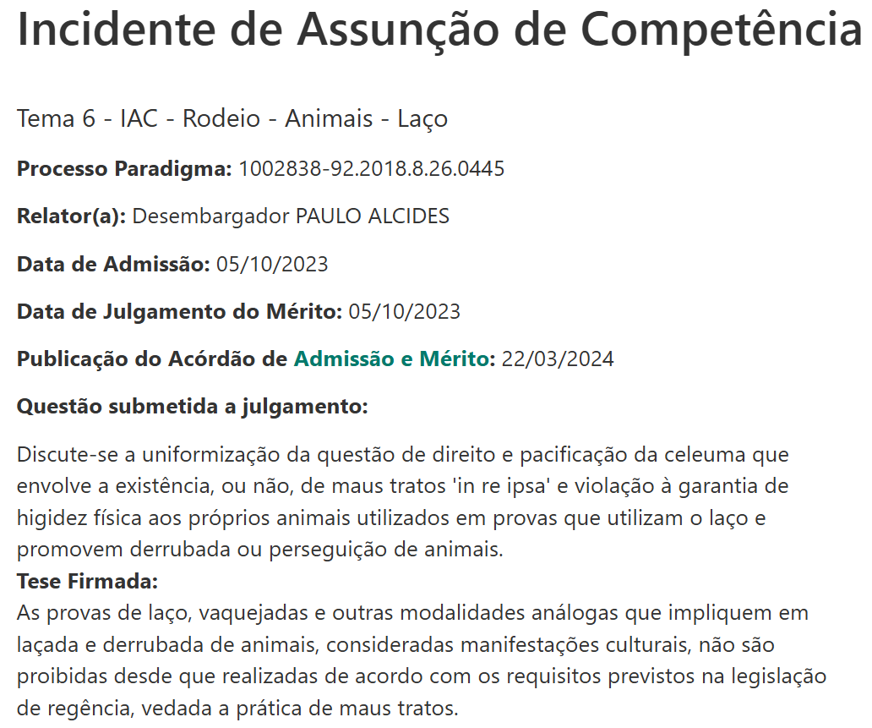
INCIDENTE DE ASSUNÇÃO DE COMPETÊNCIA - IAC
Art. 947. É admissível a assunção de competência quando o julgamento de recurso, de remessa necessária ou de processo de competência originária envolver relevante questão de direito, com grande repercussão social, sem repetição em múltiplos processos.
CONDIÇÕES: PROCESSO NO TRIBUNAL
(fase recursal – remessa necessária – originária):
questão jurídica RELEVANTE e grave REPERCUSSÃO SOCIAL
NÃO REPETIÇÃO DE CASOS (segurança jurídica cautelar – valoração precedentes)
*REQUERIMENTO? parte / julgador / MP “interesse público na assunção de competência”
*VINCULAÇÃO À DECISÃO? todos os juízes e órgãos fracionários, exceto se houver revisão de tese. EXEMPLO IAC:
-

Slide 7
A ORDEM DOS PROCESSOS NO TRIBUNAL
Art. 943. § 1º Todo acórdão conterá ementa.
Art. 929. Os autos serão registrados no protocolo do tribunal no dia de sua entrada, cabendo à secretaria ordená-los, com imediata distribuição.
Art. 930. Far-se-á a distribuição de acordo com o regimento interno do tribunal, observando-se a alternatividade, o sorteio eletrônico e a publicidade.
Parágrafo único. O primeiro recurso protocolado no tribunal tornará prevento o relator para eventual recurso subsequente interposto no mesmo processo ou em processo conexo.
JULGAMENTO PRIORITÁRIO
Art. 980. O incidente será julgado no prazo de 1 (um) ano e terá preferência sobre os demais feitos, ressalvados os que envolvam réu preso e os pedidos de habeas corpus. Parágrafo único. Superado o prazo previsto no caput, cessa a suspensão dos processos prevista no art. 982, salvo decisão fundamentada do relator em sentido contrário.
SUSPENSÃO DO PROCESSO
Art. 982. Admitido o incidente, o relator determinará a suspensão dos processos dos processos da justiça federal e justiça comum estadual e também pelos Juizados Especiais Cíveis
§ 2º Durante a suspensão, o pedido de tutela de urgência deverá ser dirigido ao juízo onde tramita o processo suspenso.
Art. 313. Suspende-se o processo: IV- pela admissão de IRDR.

Slide 8
SUSTENTAÇÃO ORAL
Art. 937. Na sessão de julgamento, depois da exposição da causa pelo relator, o presidente dará a palavra, sucessivamente, ao recorrente, ao recorrido e, nos casos de sua intervenção, ao membro do Ministério Público, pelo prazo improrrogável de 15 minutos para cada um, a fim de sustentarem suas razões, nas seguintes hipóteses, nos termos da parte final do caput do art. 1.021:
I - no recurso de apelação;
II - no recurso ordinário;
III - no recurso especial;
IV - no recurso extraordinário;
V - nos embargos de divergência;
VI - na ação rescisória, no mandado de segurança e na reclamação e outras ações de competência originária (Lei 2022);
VII - (VETADO);
VIII - no agravo de instrumento interposto contra decisões interlocutórias que versem sobre tutelas provisórias;
IX - em outras hipóteses previstas em lei ou no regimento interno do tribunal.

Slide 9
1- Maria interpôs recurso de apelação contra sentença que negou seu pedido de adicional salarial. O Tribunal identificou que havia centenas de recursos com a mesma questão jurídica e instaurou um IRDR. Posteriormente, Maria desistiu do seu recurso. Nos termos do art. 976, § 2º, do CPC, o IRDR:
a) será automaticamente extinto, pois depende da vontade da parte recorrente;
b) será extinto apenas se todas as partes desistirem de seus recursos;
c) O Ministério Público intervirá no incidente e assumirá em caso de desistência;
d) ficará suspenso até nova provocação da parte interessada;
e) será convertido em julgamento individual do recurso;

Slide 10
2-Maria interpôs recurso de apelação contra sentença que negou seu pedido de adicional salarial. Ao analisar o caso, verificou que existem centenas de processos com a mesma controvérsia jurídica, gerando risco de decisões contraditórias. Diante dessa situação, surge a possibilidade de instauração de Incidente de Resolução de Demandas Repetitivas (IRDR), nos termos do art. 977 do CPC, quem poderá requerer a instauração do IRDR?
a) Apenas Maria, por ser a parte recorrente;
b) Apenas o juiz de primeiro grau que proferiu a sentença;
c) O juiz ou relator, as partes, o Ministério Público ou a Defensoria Pública;
d) Apenas o Tribunal, de ofício, sem provocação das partes;
e) Apenas o Ministério Público, como fiscal da ordem jurídica;

Slide 11
3-O IRDR será cabível quando houver:
a) multiplicidade de processos com mesma questão de direito e risco à isonomia e segurança jurídica
b) multiplicidade de processos com mesma questão de fato e risco à isonomia e segurança jurídica
c) multiplicidade de processos com mesma questões de fato e de direito e risco à isonomia e segurança jurídica
d) qualquer recurso pendente no tribunal
e) concordância do juiz e das partes

Slide 12
4- Qual o objetivo da criação de teses através de causa piloto (art. 976)?
a) Resolver apenas o processo individual das partes,
b) Permitir que o juiz decida livremente cada caso,
c) Uniformizar o entendimento jurídico e aplicar a mesma solução a casos semelhantes.
d) Garantir vantagem processual à parte recorrente;
e) Suspender definitivamente os processos semelhantes;

Slide 13
5- Quem deve obedecer e seguir as teses fixadas em causa piloto (IRDR -art. 985)?
a) Apenas o juiz que julgou o incidente,
b) Apenas as partes do processo piloto,
c) Apenas o Ministério Público,
d) Todos os juízes, desembargares e ministros dos tribunais superiores,
e) Todos os juízes vinculados ao tribunal que fixou a tese.

Slide 14
6- Em uma ação de indenização, João interpôs agravo de instrumento, que foi distribuído ao Desembargador Carlos, integrante da 5ª Câmara de Direito Privado. Posteriormente, no mesmo processo, foi interposto recurso de apelação. Nos termos do CPC, quem julgará o recurso de apelação?
a) O Desembargador Carlos, que se tornou prevento em razão do primeiro recurso
b) O Presidente do Tribunal, por prevenção
c) Qualquer Desembargador da 5ª Câmara
d) O juiz de primeiro grau, que proferiu a sentença
e) O Desembargador mais antigo da Câmara

Slide 15
7-Complete a frase: "O incidente será julgado no prazo de .... e terá preferência sobre os demais feitos"
a- 1 ano
b- 1 mês
c- 6 meses
d- 2 anos
e- 2 meses

Slide 16
8- Na sessão de julgamento, depois da exposição da causa pelo relator, o presidente dará a palavra, sucessivamente, ao recorrente, ao recorrido e, nos casos de sua intervenção, ao membro do Ministério Público, pelo prazo improrrogável ... para cada um (art. 937)
a- 15 minutos
b- 20 minutos
c- 25 minutos
d- 30 minutos
e- 60 minutos

Slide 17
9-Durante o julgamento de uma apelação, o Tribunal identificou uma questão jurídica nova e relevante, com grande repercussão social, mas sem repetição em múltiplos processos. Nesse caso, é cabível:
a) IAC
b) IRDR
c) Repercussão geral
d) Agravo interno
e) Reclamação

Slide 18
10- O IAC é utilizado quando houver:
multiplicidade de processos idênticos;
b) questão exclusivamente fática;
c) pedido das partes obrigatoriamente conjunto;
d) decisão transitada em julgado;
e) questão relevante de direito, sem repetição em múltiplos processos.
1-C; 2-C; 3-A, 4-C; 5-E; 6-A; 7-A; 8-A; 9-A; 10-E

